Slide 1
Nadaný žák

Slide 2
Problematický vzájemný vztah mezi pojmy „nadání“ (giftedness) a „talent“ (talent)
Tři přístupy
jsou to synonyma – vyjadřují nadprůměrnou až vysoce nadprůměrnou úroveň schopností;
dva pojmy vyjadřující rozdílnou míru obecnosti:
nadání – zjišťováno testy intelektových schopností; je obecnějším předpokladem úspěšného řešení problémů a zvládání školy; je stabilní charakteristikou jedince;
talent – specifické výrazné schopnosti; podléhá změnám v čase (nutnost rozvíjení talentu pod vedením rodičů, učitelů..)

Slide 3
3) dva pojmy vyjadřující rozdílnou míru aktualizace,
rozvinutosti schopností – jeden pro úroveň skrytých, latentních možností a druhý pro úroveň uplatněných možností (pozorovatelné mimořádné výkony).
Nadání chápáno jako potencialita, možnost jedince úspěšně vykonávat určité činnosti; doposud se plně neprojevilo – nevnímáno okolím ani jedincem
Nutnost odhalit nadání (vnější aspekt) a uvědomit si nadání jako součást identity jedince (vnitřní aspekt).
Talent chápán jako realizace nadání, uplatnění původně skrytých možností; charakterizován opakovaným prokazování výjimečných výsledků v určité oblasti
lidské činnosti

Slide 4
Úspěšné nadané dítě – velmi dobře se učí, má samé
jedničky, dovede jednat s dospělými, je poslušné a nemá žádné problémy v chování.
Vysoce tvořivé nadané dítě – vymýšlí něco nového, experimentuje; obtížně se přizpůsobuje školnímu systému; opravuje dospělé, chce měnit školní pravidla, špatně se
ovládá; občas velmi konfliktní chování.
Nadané dítě maskující své schopnosti – skrývá své schopnosti, aby bylo přijato ostatními spolužáky; často má nízké sebevědomí i sebehodnocení; je frustrované.
„Ztroskotané, odpadlé“ nadané dítě – stojí často
v opozici, proti všem a všemu; je stále nespokojeno a dává to najevo; má snížené sebevědomí, a zároveň má pocit, že mu nikdo nerozumí; vyrušování; rezignace, ztráta
motivace; nevyrovnané.

Slide 5
Nadané dítě s vývojovou poruchou – velmi nadané, ale s neodpovídajícími výsledky; nedokončuje úkoly; není schopno pracovat pod časovým tlakem; vypadá jako
„průměrné“; tzv. žáci s dvojí výjimečností.
Autonomní nadané dítě – bývá velmi nezávislé, vystačí si samo; je schopno riskovat, má velmi pozitivní sebehodnocení a využívá školní vzdělávací systém tak, aby z něj mělo co nejvíc užitku.

Slide 6
Především podstatné rozlišovat mezi orientační diagnostikou nadaných, kterou mohou provádět samotní učitelé a diagnostikou nadání ze strany odborníků ze školských poradenských zařízení (podklad pro IVP). Obecně neexistuje přesná definice nadaného
žáka a v této souvislosti ani diagnostický nástroj, který by zcela jednoznačně a jednoduše nadání „odhalil“. (http://mojeskola.net)
Komplexnější pohled na problematiku identifikace nadaných nabízí metodická příručka Vyhledáváme
rozumově nadané žáky. Další případné nástroje pro orientační diagnostiku nadaných viz např. bývalý IPPP nebo Centrum rozvoje nadaných dětí (kde se nachází dotazníky k identifikaci nadání, určené jednak pro
učitele, jednak pro rodiče).

Slide 7

Vyhláška č. 147/2011 Sb., kterou se mění vyhláška č.
73/2005 Sb., o vzdělávání dětí, žáků a studentů se speciálními vzdělávacími potřebami a dětí, žáků a studentů mimořádně nadaných
Školní vzdělávací program – v kapitole o vzdělávání žáků mimořádně nadaných je vhodné (a důležité) zmínit:
Metody práce
„Uplatňujeme individualizované a podle možností a potřeb diferenciované metody a formy práce s nadanými žáky.
Využíváme kombinací řady možností, jejichž vhodnost a účelnost se liší podle jednotlivých předmětů, věku žáků a často i podle konkrétního stavu v dané třídě.“

Slide 8
Obecně existují dva hlavní přístupy:
Akcelerace – mimořádně nadané dítě postupuje školními osnovami mnohem rychleji než ostatní děti. Může
„přeskočit“ některý nebo některé ročníky, případně zahájit docházku dříve, než jeho vrstevníci. Tato eventualita se doporučuje dětem s nadprůměrným
nadáním a velmi dobrou schopností sociální adaptace.
Obohacování osnov – osnovy pro běžnou třídu jsou
obohacovány směrem k rozšíření a prohloubení učiva.
Jedná se v podstatě o opak akcelerace. Dítě zůstává v běžné třídě, probírá však značně rozšířenou látku.
Varianta s IVP – musí jít o skutečnou, důslednou
integraci podle IVP, nejen ponechání nadaného dítěte
„sedět“ v běžné třídě.

Slide 9

Mezi aplikované možnosti patří zejména:
dělení předmětů na rychlejší a pomalejší skupiny;
věkově smíšené skupiny;
individuální přestup o ročník výš;
nabídka volitelných a nepovinných předmětů, kroužků a aktivit;
vytvoření individuálního plánu práce v předmětech (vs. „oficiální“ IVP);
diferencování náročnosti zadávaných úloh;
zařazování projektů, vytváření projektových plánů a skupin;
motivace žáků k účasti v soutěžích a olympiádách;
využívání možností e-learningu (viz např. Talnet);
operativní vytváření diferencovaných skupin v rámci třídy;
vedení žáků k tomu, aby v oblastech, o které mají zájem,
zpracovávali rozsáhlejší dlouhodobější domácí tzv. seminární práce.

Slide 10

Žák diagnostikovaný odborníky ze školského poradenského zařízení jako mimořádně nadaný může mít na základě žádosti zákonného zástupce vypracovaný individuální vzdělávací plán. Na tvorbě participuje třídní učitel, PPP a rodiče žáka.
Individuální vzdělávací plán (IVP) vychází ze školního vzdělávacího programu školy, závěrů psychologického vyšetření a vyjádření zástupce žáka, za zpracování IVP odpovídá ředitel školy.
Ředitel školy může přeřadit mimořádně nadaného žáka do vyššího ročníku bez absolvování předchozího ročníku na základě zkoušky před komisí, kterou
jmenuje ředitel školy.

Slide 11

Individuální vzdělávací plán žáka obsahuje osobní údaje, údaje o dosavadním psychologickém vyšetření, jeho výsledky a závěry, závěry kontrolních vyšetření, důležité zdravotní údaje, žádost rodičů o IVP, rozhodnutí ředitele školy o povolení IVP, pedagogickou diagnostiku, plány učiva s rozšiřujícími aktivitami na dané období.
Obsahuje také materiálně-technické a organizační
zabezpečení výuky, které má na starosti škola (třídní učitel). Především jde o používání alternativních učebnic, pracovních listů, encyklopedickou literaturu, AV a počítačovou techniku, interaktivní PC programy atd.

Slide 12

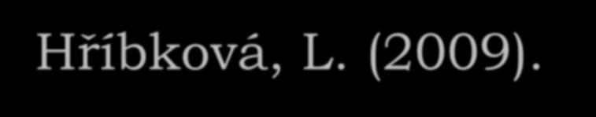
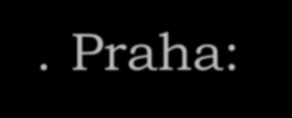

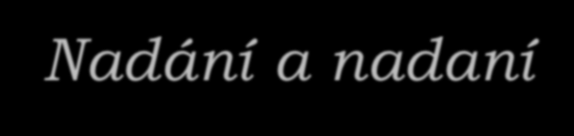

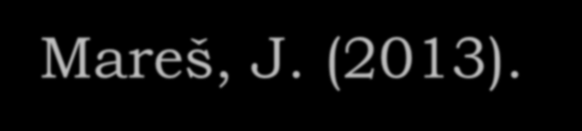

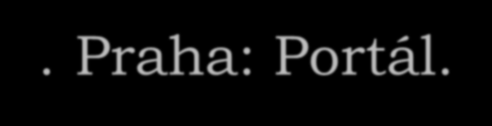
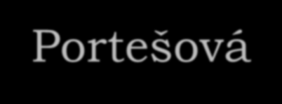
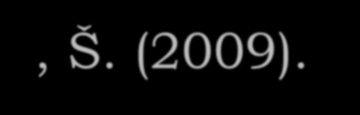
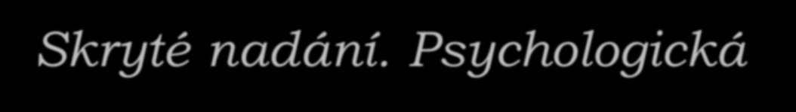
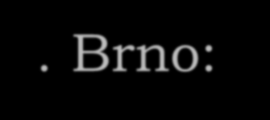
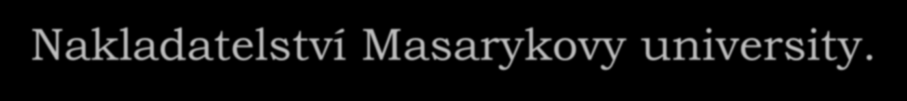
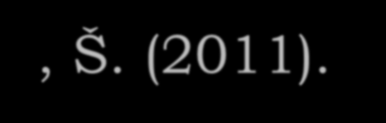


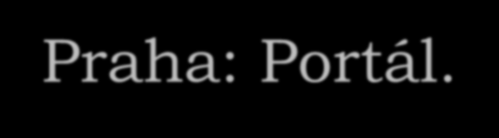
Hříbková, L. (2009). Nadání a nadaní. Praha: Grada.
Mareš, J. (2013). Pedagogická psychologie. Praha: Portál.
Portešová, Š. (2009). Skryté nadání. Psychologická specifika rozumově nadaných žáků s dyslexií. Brno: Nakladatelství Masarykovy university.
Portešová, Š. (2011). Rozumově nadané děti s dyslexií.
Praha: Portál.

